Slide 1
令和５年度第２回 大阪府災害廃棄物対策 市町村・一部事務組合向け研修 ワークショップ用資料
資料１
大阪府資源循環課

Slide 2
ワークショップ（WS）のルール
１つの付箋に１つの回答・意見
（複数の要素を入れない）
付箋は大きい文字で記入
お互いの意見を尊重する
一人が話しすぎないようにする
想定災害は、風水害（大雨・台風）とする

Slide 3
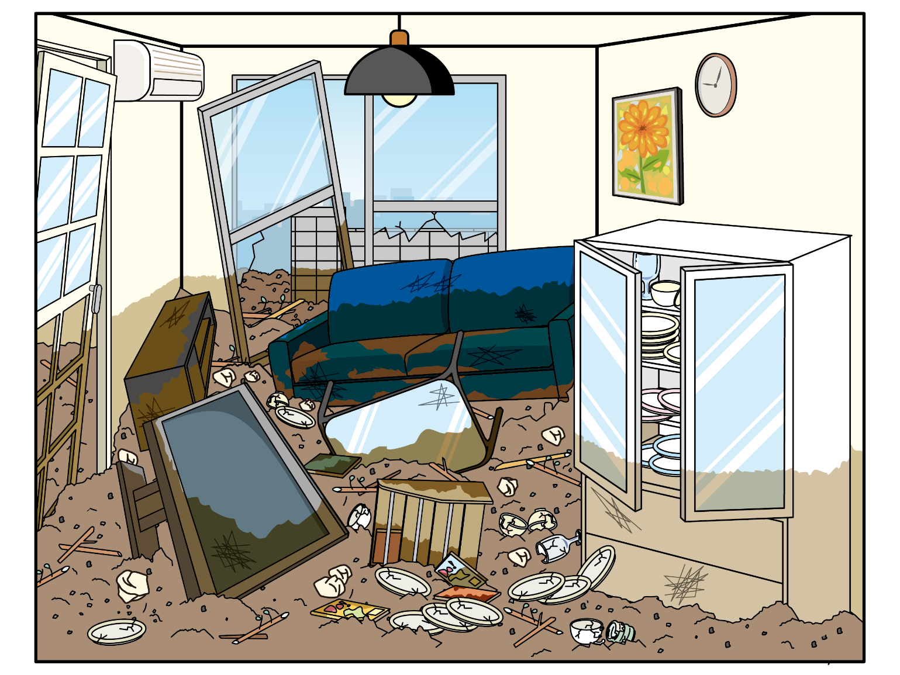
WS①テーマ：水害時の片付けごみ対応の特徴
住民が避難所から自宅に戻ったら、すぐに片付けを開始すると想定されます。
Q1.大雨・台風により、
どんなごみが出ますか？（ごみの種類）
Q2.住民が片付けを 開始するまでに、自治体で必要な対応は？ 対応が十分でないと何が起こるでしょう？
水害時の被災家屋の様子
Notes:
●WS前の解説：災害時の一般廃棄物処理に関する初動対応の手引き（環境省／参考資料１－１）
http://kouikishori.env.go.jp/guidance/initial_response_guide/pdf/initial_response_guide_main_2103.pdf
・P.3 図 災害時に発生する一般廃棄物と処理
・P.12 図 初動対応の流れ
●WS後の解説：片付けごみ対応マニュアル（汎用版）（案）（R4環境省モデル事業成果品／参考資料２）
https://kinki.env.go.jp/content/000126033.pdf
・P.14 図表2.3-4 地震と水害による災害廃棄物処理の違い

Slide 4
WS①班内共有の方法：模造紙の使い方
各自で付箋に書き出した意見・回答は、模造紙で班内共有
類似する内容や関連する意見を整理・グルーピング(可能な範囲で)
○班 WS①
片付けごみの種類
（具体的に）
自治体で
必要な対応
対応が十分でないと何が起こる？
💡 類似する内容はまとめて
貼るとわかりやすい
💡 関連する意見ごとに
整理を（例．Aの対応が
できないとA‘が起こる）

Slide 5
WS①進め方
班内で自己紹介：３分（一人30秒程度）
所属、お名前＋α（対応経験、課題等なんでも）
各自回答検討：５分
お手元の付箋にQ1、Q2の回答・意見を
思いつく限り何枚でも記入。
（１枚につき、１つの回答・意見）
班での回答共有・意見交換：12分
各自の付箋回答を模造紙に貼りながら共有。

Slide 6
WS②テーマ：平時における仮置場候補地の検討状況や課題
平時の各自治体における仮置場候補地の検討状況
（以下Q1～Q3）について、
対応済みの場合：対応する際にポイントとなった事項
未対応・検討中の場合：対応・検討にあたっての
課題・悩み等（対応済み自治体に質問したいこと）
をそれぞれ付箋に記入してください。
Q1.仮置場候補地をリストアップしていますか？
Q2.候補地を事前調査(机上or現地)していますか？
Q3.候補地の管理者と調整・協議していますか？
Notes:
●WS前の解説①：災害時の一般廃棄物処理に関する初動対応の手引き（環境省／参考資料１－１）
http://kouikishori.env.go.jp/guidance/initial_response_guide/pdf/initial_response_guide_main_2103.pdf
・P.19,20 仮置場に係る対応の流れ
●WS前の解説②：片付けごみ対応マニュアル（汎用版）（案）（R4環境省モデル事業成果品／参考資料２）
https://kinki.env.go.jp/content/000126033.pdf
・P.4 図表2.1-2 住民による排出場所と自治体による収集運搬の３パターン
●WS後の解説：災害時の一般廃棄物処理に関する初動対応の手引き参考事例一覧（環境省／参考資料１－２）
http://kouikishori.env.go.jp/guidance/initial_response_guide/pdf/reference_list_2103.pdf
・P.13-14 仮置場運営の課題事例
●その他参考資料：仮置場候補地現地調査汎用版マニュアル （案）（R4環境省モデル事業成果品）
https://kinki.env.go.jp/content/000126032.pdf

Slide 7
WS②班内共有の方法：模造紙の使い方
各自で付箋に書き出した意見・回答は、模造紙で班内共有
類似する内容や関連する意見を整理・グルーピング(可能な範囲で)
○班 WS②
候補地の
リストアップ
候補地の
事前調査
候補地管理者
との調整・協議
（検討中自治体）
課題・悩み
（対応済自治体）
ポイント

Slide 8
WS②進め方
各自回答検討：３分
お手元の付箋にQ1～Q3のポイントor
課題・悩みを思いつく限り記入。
班での回答共有・意見交換：15分
各自の付箋回答を模造紙に貼りながら共有。
それぞれの取組や課題・悩みを共有し、
今後の取組の参考としてください。
※各班で全体共有の発表者も相談してください。
各班意見の全体共有：12分
各班の意見交換の内容を簡単に共有願います。

Slide 9
WS③テーマ：住民等への周知事項と広報
仮置場の設置・運営（住民の片付けごみ搬入）開始に向けて、住民向けの事前対応が必要となります。
Q1.仮置場に関して、住民に周知が必要な事項は？
※周知する事項≒予め検討・決定しておくべき事項
※ボランティアに周知が必要な事項についても、
考えてみましょう。
Q2.どのように周知しますか？
（広報媒体や関係機関等を通じた周知方法）
Notes:
●WS後の解説：片付けごみ対応マニュアル（汎用版）（案）（R4環境省モデル事業成果品／参考資料２）
https://kinki.env.go.jp/content/000126033.pdf
・P.32 図表3.1-4 仮置場案内チラシ例（熱海市の事例）
・P.42,43 大阪府作成 ボランティア連携に関わるマニュアル等（下記URL参照）
●その他参考資料：災害ごみ処理に係るボランティア連携各種資料（R4環境省モデル事業成果品）
https://www.pref.osaka.lg.jp/shigenjunkan/saigai/volunteer.html

Slide 10
WS③班内共有の方法：模造紙の使い方
各自で付箋に書き出した意見・回答は、模造紙で班内共有
類似する内容や関連する意見を整理・グルーピング(可能な範囲で)
○班 WS③
周知が必要な事項
（≒事前に決めておくべき内容）
周知方法
（広報媒体、関係機関等）
住民 ＋
ボラン
ティア

Slide 11
WS③進め方
各自回答検討：５分
お手元の付箋にQ1、Q2の回答・意見を
思いつく限り何枚でも記入。
（１枚につき、１つの回答・意見）
班での回答共有・意見交換：15分
各自の付箋回答を模造紙に貼りながら共有。
※各班で全体共有の発表者も相談してください。
各班意見の全体共有：12分
各班の意見交換の内容を簡単に共有願います。

Slide 12
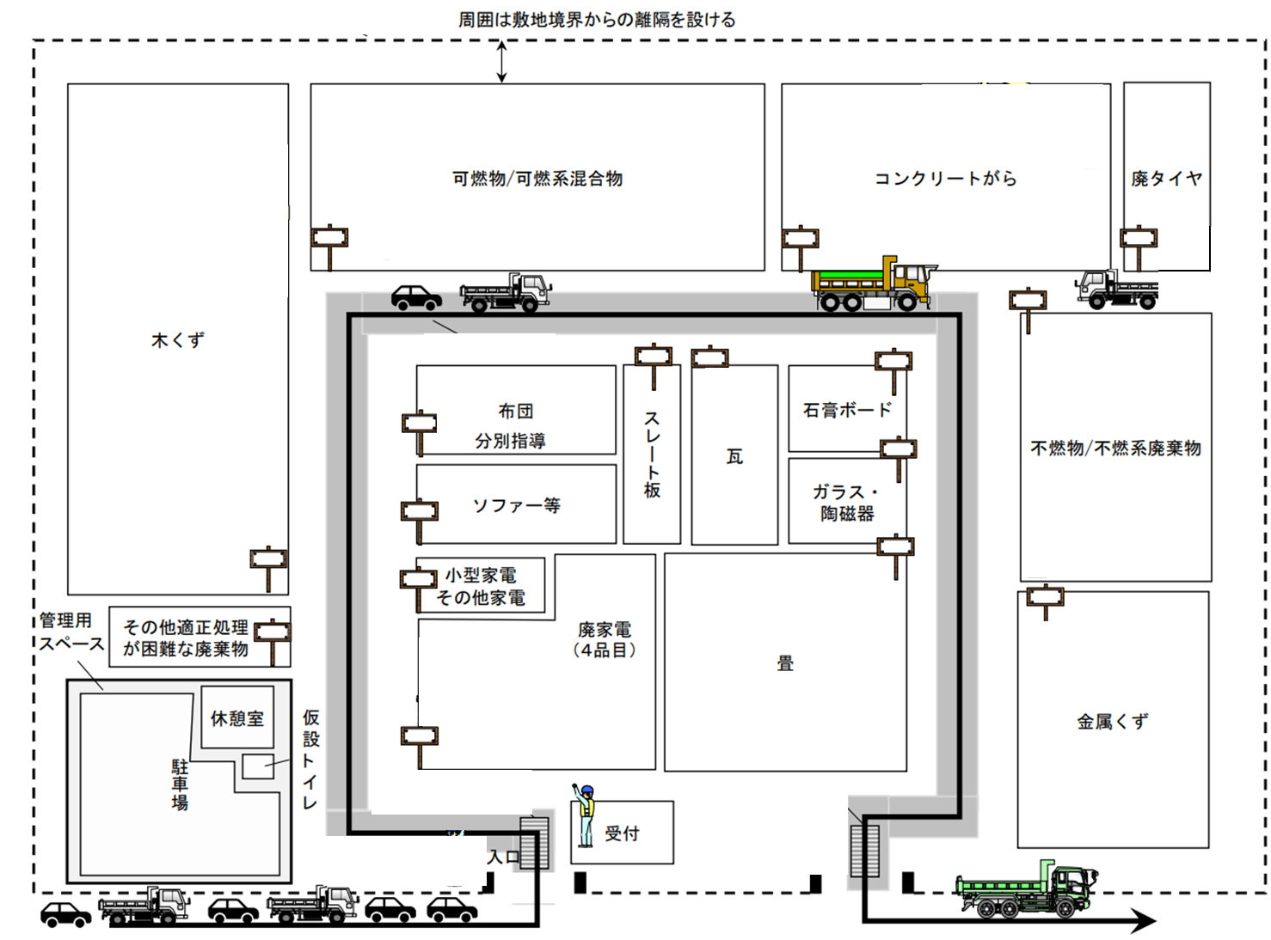
WS④テーマ：仮置場の設置運営に必要な資機材等
仮置場の設置・運営（住民の片付けごみ搬入）開始に向けて、資機材・物品等の準備が必要となります。
Q1.仮置場の
設置運営に
必要な資機材
は？
Q2.仮置場の
作業員に必要
な装備は？
Notes:
●WS後の解説：片付けごみ対応マニュアル（汎用版）（案）（R4環境省モデル事業成果品／参考資料２）
https://kinki.env.go.jp/content/000126033.pdf
・P.37 図表4.1-3仮置場における必要資機材の例

Slide 13
WS④班内共有の方法：模造紙の使い方
各自で付箋に書き出した意見・回答は、模造紙で班内共有
類似する内容や関連する意見を整理・グルーピング(可能な範囲で)
○班 WS④
資機材
作業員の装備

Slide 14
WS④進め方
各自回答検討：３分
お手元の付箋にQ1、Q2の回答・意見を
思いつく限り何枚でも記入。
（１枚につき、１つの回答・意見）
班での回答共有・意見交換：10分
各自の付箋回答を模造紙に貼りながら共有。

Slide 15
WS⑤テーマ：仮置場設置・運営のポイント
実際に仮置場を設置する際に、現場でどのように運営するのかを具体的に検討しましょう。
Q1.レイアウト図を見ながら、各班で仮置場のどこに
どのような役割の作業員が必要か検討しましょう。
Q2.各作業員が、搬入者（住民等）に聞き取る・
伝えるべき事項についても話し合いましょう。
Notes:
●WS後の解説：片付けごみ対応マニュアル（汎用版）（案）（R4環境省モデル事業成果品／参考資料２）
https://kinki.env.go.jp/content/000126033.pdf
・P.31 【必要な人員と役割例】

Slide 16
WS⑤班内共有の方法：模造紙の使い方
各班で付箋に書き出した意見・回答を模造紙で共有
類似する内容や関連する意見を整理・グルーピング(可能な範囲で)
○班 WS⑤
搬入者（住民等）への
聞き取り事項
搬入者（住民等）への
伝達事項
作業員の役割
受付
…
…

Slide 17
WS⑤進め方
各班での検討・意見交換：15分
Q1、Q2について、各班で話し合った意見を
付箋に記入し、模造紙に貼りながら共有。
※各班で全体共有の発表者も相談してください。
各班意見の全体共有：12分
各班の意見交換の内容を簡単に共有願います。

